Slide 1
Programación orientada a objetos
IES Rosa chacel

Slide 2
Programación Orientada a Objetos
La programación orientada a objetos (POO ú OOP en inglés), es un paradigma de programación cuyo elemento estructural principal es el objeto
El elemento estructural principal en el paradigma de programación imperativo estructurado era la función.
Las mejoras que aporta la POO son:
Análisis: la mente humana piensa más fácilmente en objetos que en procesos y datos de forma separada.
Escalabilidad: es más fácil añadir nuevas funcionalidades o ampliar las ya existentes.
Reutilización del código: es más fácil utilizar código antiguo, y evitar reinventar la rueda.

Slide 3
Características de la P.O.O.
Creamos clases que definen unos datos y un comportamiento, y crearemos objetos de estas clases.
Los objetos colaboran entre ellos para conseguir algo.
Entre objetos la forma de colaborar es pasándose mensajes (haciendo llamadas a métodos)
Cada clase va a ocuparse de lo que es su responsabilidad.
Un coche puede ser un ejemplo de clase, con unas características y una funcionalidad propias.
Un coche puede tener como características el color, la marca, el modelo, la matrícula.
Su funcionalidad puede ser desplazarse o parar.
Una clase coche se responsabilizará de manejar todo aquello que tenga que ver con el coche. Un garage con muchos coches puede hacer uso de ella o un conductor también.
Cuando queramos que un coche se desplace, en un garage, tendremos que comunicarnos con el coche específico y darle la dirección a la que queremos que se desplace.

Slide 4
Clases
Una clase es lo que en el lenguaje de programación nos va a permitir definir o construir uno o varios objetos.
Podemos decir que son moldes para construir objetos. Estos moldes tienen que ser escritos o programados y cada molde va a tener unas características:
nombre
atributos
métodos

Slide 5
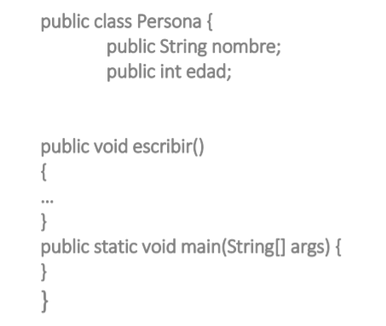
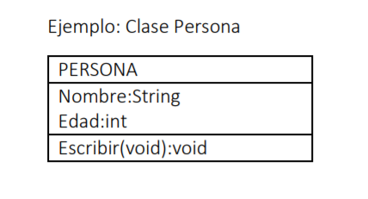
Clases
En Java una clase (ej: Persona) se define en un fichero que tiene el mismo nombre y extensión .java (ej:Persona.java).
La palabra reservada “class” define una clase
Definimos los atributos (datos relevantes) y los métodos (comportamiento) de la clase
UML para definirla:

Slide 6
Clases
En un archivo sólo puede haber una clase public. Puede haber otras contenidas pero no accesibles desde el exterior
Los atributos de una clase son propios de la misma y se podrán consultar internamente por parte de los métodos de la misma

Slide 7
Objetos
Un objeto es un elemento concreto de la clase definida, una instancia de clase
En el momento de la ejecución se crean los objetos de las clases para las cuales hemos escrito código. Cada objeto tendrá un nombre para poder utilizarlo en nuestro programa.
Un objeto va a tener:
Identidad (individualidad)
Atributos (estado)
Métodos (comportamiento)

Slide 8
IDENTIDAD
Los objetos se crean en la memoria RAM
Su identidad se definirá con un valor de referencia único del objeto
En java no se trabaja con direcciones de memoria. Se usa un concepto más abstracto: nombres simbólicos que identifican un objeto
Un objeto es un valor que se puede asignar a una variable cuyo tipo es la clase. La clase define el tipo. El objeto es un valor específico de ese tipo.
Si queremos crear un objeto de tipo Persona, le daremos un identificador para poder trabajar con él: Persona alumno;

Slide 9
Atributos
Son las características que definen a un objeto
Cada atributo tiene:
Visibilidad (public, private, protected..)
Tipo:
Primitivo
Otra clase
Identificador del atributo
Por ejemplo Persona tiene nombre y edad como atributos. nombre es de tipo String (una clase) edad es de tipo int (primitivo)
El estado de un objeto está definido por los valores de sus atributos en un momento concreto. El estado puede variar al cambiar los valores de los atributos.

Slide 10
Métodos
Los objetos pueden proporcionar unos “servicios” a otros objetos
Cada uno de esos “servicios”(o acciones o comportamientos…) se le denomina método
Un método suele tener
Un nombre
Unos parámetros (puede no tener)
Un valor que se devuelve a quien ha llamado el método (puede no devolver nada)
Es importante saber qué métodos implementa una clase, qué parámetros tienen los métodos y qué devuelven para que otros programas puedan usar esos métodos. No es importante como hace las cosas, sino qué cosas puede hacer y como le puedo pedir que las haga

Slide 11
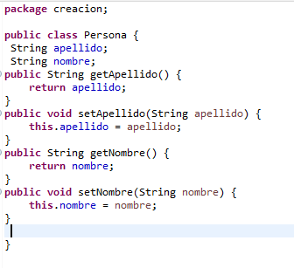
Creamos una clase
Los atributos de una clase, suelen ser responsabilidad de esa misma clase. Por eso, si quiero permitir que se lean o se modifiquen, la clase debería implementar métodos adecuados para ello: los getter y setter.

Slide 12
Cómo se crea un objeto: constructores
Además una clase proporciona unos métodos especiales que se llaman “constructores” que son los que se encargan de crear nuevos objectos de esa clase.
Se tienen que llamar exactamente igual que la clase
Los métodos constructores no devuelven nada (en realidad devuelven un objeto…)
Se ejecutan al momento de la creación del objeto
Para usar un constructor tengo que usar el comando “new”
El código contenido en los constructores se suele usar para inicializar los atributos del objeto

Slide 13
Constructores
Si no defino ningún constructor, existe un constructor por defecto que crea un objeto nuevo inicializando los atributos con valores por defecto (0 si son númericos, false si boolean, null si son objetos…)
Si defino un constructor yo, el constructor por defecto deja de existir.
Se pueden definir distintos constructores. Por ejemplo:
Un constructor que crea una Persona con su nombre y edad
Un constructor que crea una Persona solo con su nombre (porque no sé la edad)

Slide 14
Ejemplos
Creamos el método constructor en la clase:
public class Persona(){
private String nombre;
private int edad;
public Persona(String nom, int e){
nombre=nom;
edad=e;
}
public Persona(String nom){
nombre=nom;
}
}
Una vez creada la clase, tenemos que crear objetos de esa clase invocando al método constructor de la misma:
NombreClase var=new NombreClase(parámetros);
public static void main(String[] args) {
Persona persona1=new Persona("Lola", 30);
Persona persona2=new Persona("Pepe", 25);
Persona persona3=new Persona(“Paco");
}

Slide 15
Sobrecarga de métodos
En la misma clase, pueden haber más métodos que se llaman con el mismo nombre, pero que difieren en los parámetros que reciben
Por ejemplo puede haber estos métodos:
public void escribe (String s){ System.out.println(s);} public void escribe (int num){ System.out.println(num);} public void escribe (String s, int i){ System.out.println(s+” “+i);}
Al llamar el método escribe, dependiendo de cuántos parámetros uso y el tipo de los parámetros, aplicaré una implementación u otra

Slide 16
This
Para invocar la ejecución de un método de un objeto es imprescindible conocer su dirección (almacenada en una variable tipo referencia).
Esta dirección la ha de guardar en primera instancia aquel código en el que se haga el “new”, y si algún otro ha de conocerla, éste objeto creador se la ha de proporcionar.
Hay una excepción para esta regla ya que si un objeto quiere ejecutar un método propio (lo cual es bastante habitual) necesita conocer su propia dirección.
Para solventar este problema, JAVA proporciona automática e implícitamente la referencia “this”, que es una variable que contiene la referencia de cada objeto (cada objeto tiene su propia dirección almacenada en “this”)

Slide 17
this
Para evitar códigos muy largos, y hacer más fácil la comprensión de la invocación de un método a los programadores que vienen de la programación estructurada, JAVA permite que dentro de un propio objeto no sea imprescindible escribir “this.m()” para invocar a un método m(), que contiene el propio objeto, basta con escribir “m()” a secas, sin embargo, se ha de entender que no es una invocación de una función “tradicional” sino un mensaje que se manda un objeto a sí mismo.
Es particularmente interesante el uso de “this” para acceder a atributos del propio objeto que han quedado ocultos por referencias o argumentos de entrada locales.

Slide 18
Métodos estáticos
Los métodos que hemos visto hasta ahora definen el comportamiento de un objeto.
Llamar el mismo métodos sobre objetos distinto, suele proporcionar resultados distintos puesto que cada objeto tiene valores distintos en su atributos.
Cuándo un método no depende de los atributos de una clase, y por lo tanto su ejecución no depende del objecto sobre el que se invoca, este método debería ser un método estático.
Un método estático no es un método de un objeto, sino es un método de la clase

